Slide 1
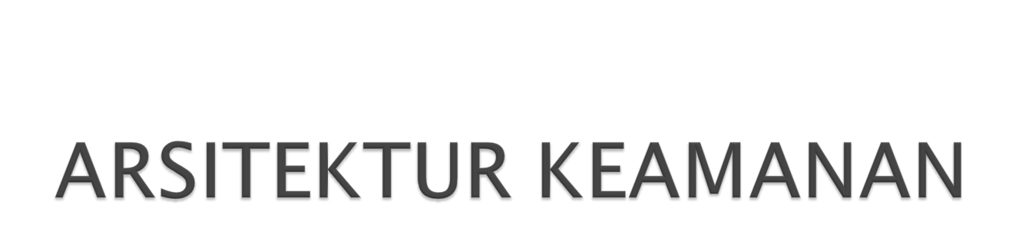
ManPro SI - 11

Slide 2

Keamanan aplikasi
Keamanan jaringan
  Cisco SAFE
  Microsoft Technet papers
Access control
  Role Based Access Control (RBAC) books
Security framework
Security activities

Slide 3
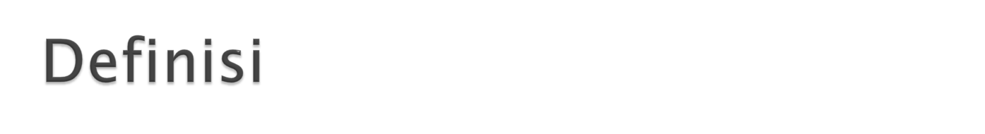
Arsitektur keamanan:
Kumpulan komponen (fungsional) keamanan, hubungan antar komponen, dan kegiatan (operasional, prosedur) untuk mengamankan sumber daya dalam perusahaan.

Slide 4
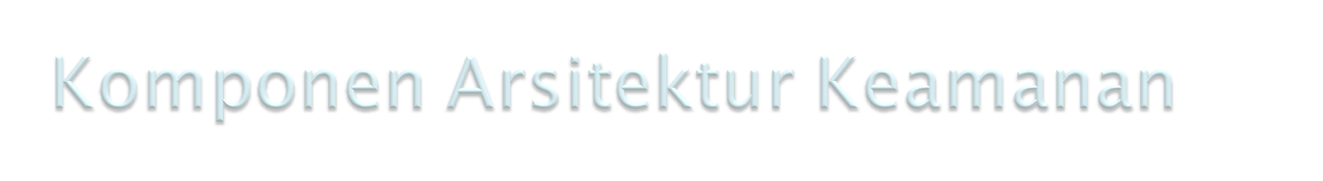
Centralized Resources
Identity Management
Authorization
Access Control
Policy Management
Monitoring
Security Operation
Secure intranet
Secure Internet
Physical Security

Slide 5
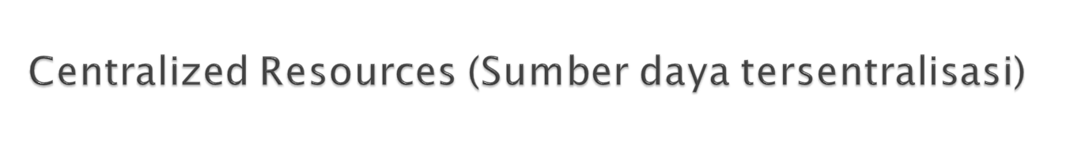
Sumber daya yang kritikal sebaiknya tersentralisasi secara fisik
  mudah dalam pengelolaan (data center)
  efisien dalam biaya.
  menghindari duplikasi sumber daya manusia,
  server harus diletakkan di sebuah ruangan yang memiliki lingkungan (environment) yang berkualitas tinggi

Slide 6
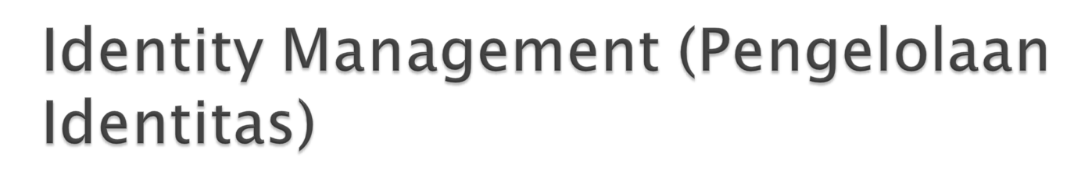
Membuat satu identitas
  melakukan sinkronisasi identitas antar aplikasi
    what you have
    what you know
    who you are

Slide 7
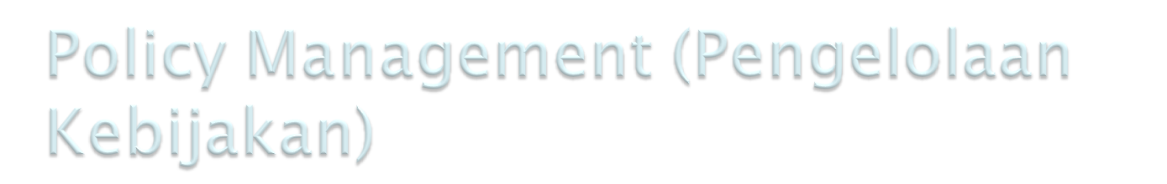
Kebijakan seringkali tidak dikelola
Policy
  Apa yang perlu diproteksi
  Siapa boleh melakukan apa
Policy lifecycle
  Development
  Implementation
  Maintenance
  Disposal

Slide 8

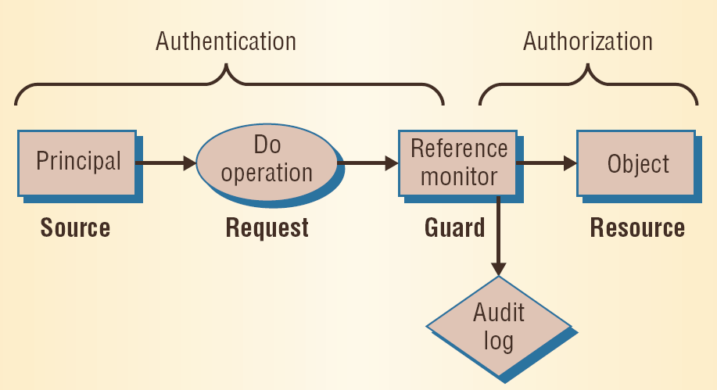
General Access Control Model
Tidak semua pengguna memiliki akses yang sama
Otorisasi (authorization) merupakan mekanisme untuk mengijinkan siapa - untuk mengakses sumber daya yang mana.

Slide 9

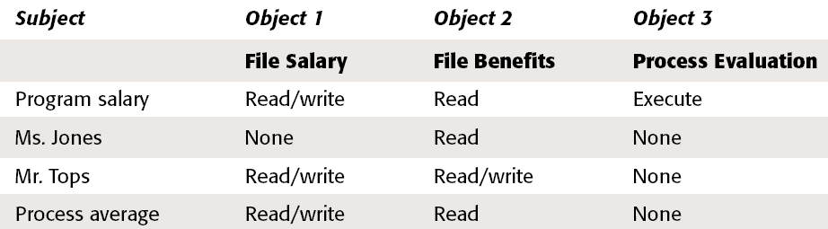
Access control merupakan mekanisme pembatasan akses yang paling dekat dengan sumber daya.
Sifat dari access control sangat spesifik terhadap sumber daya atau perangkat yang digunakan.

Slide 10

Penyediaan program anti virus, patches
Menerima pelaporan tentang masalah yang terkait dengan keamanan melalui sebuah help desk
Infrastruktur pendukung: command center

Slide 11

Centralized Log Management
  Logging
  Monitoring
  Analysis
D
M
M
A
EFINE
EASURE
ANAGE
UTOMATE

Slide 12

Segmentasi LAN
  fisik
  berbasis routing
  dipisahkan dengan firewall
  VLAN

Slide 13

Perimeter Defense (lingkar pertahanan)
  Bagian yang terhubung ke luar harus dipisahkan
Extranet
  Akses dari luar harus aman
  VPN

Slide 14
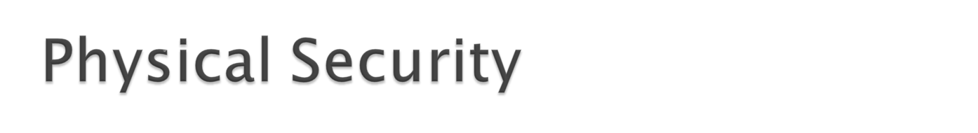
Sering diabaikan!
Makna physical security
  Akses ke lingkungan perkantoran dan gedung;
  akses ke ruangan tertentu di dalam sebuah gedung (misalnya akses ke data center);
  akses ke perangkat (misalnya server) di dalam data center;
  akses ke workstation beserta peripheralnya.

Slide 15
Item | Keterangan
Centralized Resources | Sentralisasi sumber daya teknologi informasi secara fisik Tujuan: pengelolaan lebih mudah lebih efisien dalam biaya
Identity management | “Siapa anda?” “Apa saja yang dapat anda akses?”
Policy Management | Pemeliharaan policy agar selalu sesuai dengan kebutuhan perusahaan.
Authorization | Mekanisme untuk mengatur: “siapa mengakses sumber daya apa”
Access Control | Pembatasan akses dengan sumber daya. Contoh: ACL (Access Control List)
Security Operation | Penanganan masalah-masalah security sehari-hari.
Monitoring System | Pencatatan aktifitas yang memanfaatkan teknologi informasi
Secure Intranet | Keamanan pada jaringan penghubung setiap unit di dalam perusahaan.
Secure Internet dan Extranet | Internet merupakan medan atau lingkungan yang rawan terhadap penyerangan. Jadi, secure internet merupakan sebuah keharusan.
Physical Security | Keamanan infrastruktur teknologi informasi secara fisik

Slide 16
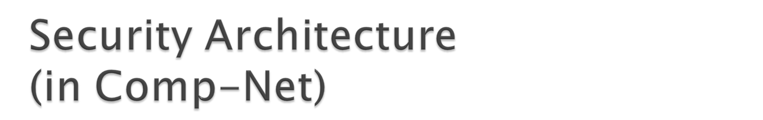
Architecture Guidance dapat mengaplikasikan keamanan lebih terstruktur.
Arsitektur-arsitektur keamanan berbeda-beda dengan kreativitas desainernya.

